Slide 1
经典网络解析

Slide 2
经典网络解析
AlexNet
ZFNet
VGG
GoogleNet
ResNet
1

Slide 3
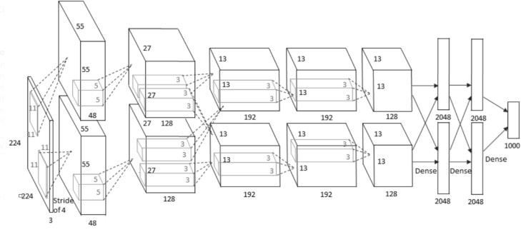
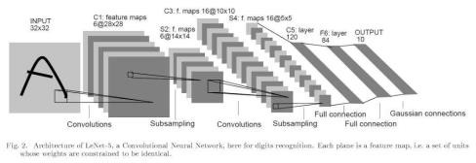
经典网络解析——AlexNet
LeNet5
2

Slide 4
经典网络解析——AlexNet
AlexNet——2012年ImageNet大规模视觉识别 挑战赛冠军,精度提升超过10个百分点！
LeNet5
3

Slide 5
ImageNet大规模视觉识别挑战赛
ImageNet Large Scale Visual Recognition Challenge （ILSVRC）
4

Slide 6
ImageNet大规模视觉识别挑战赛
ImageNet Large Scale Visual Recognition Challenge （ILSVRC）
计算机视觉领域最具权威的学术竞赛之一
5

Slide 7
ImageNet大规模视觉识别挑战赛
ImageNet Large Scale Visual Recognition Challenge （ILSVRC）
计算机视觉领域最具权威的学术竞赛之一
ImageNet数据集——由斯坦福大学李飞飞教授主导制作，其 包含了超过1400万张全尺寸的有标记图片
6

Slide 8
ImageNet大规模视觉识别挑战赛
ImageNet Large Scale Visual Recognition Challenge （ILSVRC）
计算机视觉领域最具权威的学术竞赛之一
ImageNet数据集——由斯坦福大学李飞飞教授主导制作，其 包含了超过1400万张全尺寸的有标记图片
ILSVRC从ImageNet数据集中抽出子集作为竞赛数据
7

Slide 9
ImageNet大规模视觉识别挑战赛
ImageNet Large Scale Visual Recognition Challenge （ILSVRC）
计算机视觉领域最具权威的学术竞赛之一
ImageNet数据集——由斯坦福大学李飞飞教授主导制作，其 包含了超过1400万张全尺寸的有标记图片
ILSVRC从ImageNet数据集中抽出子集作为竞赛数据
2012年ILSVRC——1281167张训练集，50000张验证集，100000张测试集。
8

Slide 10
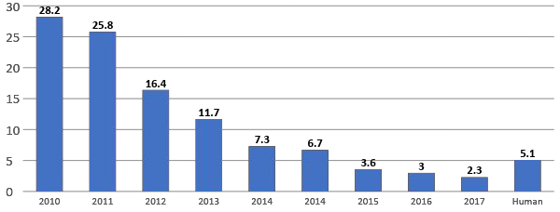


ImageNet大赛历年冠军
152 layers | 152 layers | 152 layers
19 layers
22 layers
shallow
8 layers
8 layers
AlexNet
9

Slide 11

ImageNet大赛历年冠军
152 layers | 152 layers | 152 layers
下降10个点
19 layers
22 layers
shallow
8 layers
8 layers
AlexNet
10

Slide 12
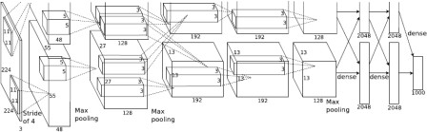
经典网络解析——AlexNet
11

Slide 13


经典网络解析——AlexNet
AlexNet——验证了深度卷积神经网络的高效性
主体贡献
提出了一种卷积层加全连接层的卷积神经网络结构
首次使用ReLU函数做为神经网络的激活函数
首次提出Dropout正则化来控制过拟合
使用加入动量的小批量梯度下降算法加速了训练过程的收敛；
使用数据增强策略极大地抑制了训练过程的过拟合；
利用了GPU的并行计算能力，加速了网络的训练与推断。
12

Slide 14
经典网络解析——AlexNet
结构:
CONV1
MAX POOL1 NORM1 CONV2 MAX POOL2 NORM2 CONV3 CONV4 CONV5 Max POOL3 FC6
FC7 FC8
13

Slide 15
经典网络解析——AlexNet
结构:
CONV1
MAX POOL1 NORM1
卷 积 层
CONV2
MAX POOL2 NORM2
CONV3
CONV4 CONV5
Max POOL3 FC6
FC7 FC8
14

Slide 16
经典网络解析——AlexNet
结构: CONV1
MAX POOL1
池 化 层
NORM1 CONV2
MAX POOL2
NORM2 CONV3 CONV4 CONV5
Max POOL3
FC6 FC7 FC8
15

Slide 17
经典网络解析——AlexNet
结 构 : CONV1 MAX POOL1
局 部 响 应 归 一 化 层
NORM1
CONV2 MAX POOL2
NORM2
CONV3 CONV4 CONV5 Max POOL3 FC6
FC7 FC8
16

Slide 18
经典网络解析——AlexNet
结 构 : CONV1 MAX POOL1 NORM1 CONV2 MAX POOL2 NORM2 CONV3 CONV4 CONV5 Max POOL3
全 连 接 层
FC6
FC7 FC8
17

Slide 19
经典网络解析——AlexNet
结构:
CONV1
MAX POOL1 NORM1 CONV2 MAX POOL2 NORM2 CONV3 CONV4 CONV5 Max POOL3 FC6
FC7 FC8
层数统计说明：
计算网络层数时仅统计卷积层与全连接层；
18

Slide 20
经典网络解析——AlexNet
结构:
CONV1
MAX POOL1 NORM1 CONV2 MAX POOL2 NORM2 CONV3 CONV4 CONV5 Max POOL3 FC6
FC7 FC8
层数统计说明：
计算网络层数时仅统计卷积层与全连接层；
池化层与各种归一化层都是对它们前面卷积层输出的特
征图进行后处理，不单独算作一层。
19

Slide 21
经典网络解析——AlexNet
结构:
CONV1
MAX POOL1 NORM1 CONV2 MAX POOL2 NORM2 CONV3 CONV4 CONV5 Max POOL3 FC6
FC7 FC8
层数统计说明：
计算网络层数时仅统计卷积层与全连接层；
池化层与各种归一化层都是对它们前面卷积层输出的特
征图进行后处理，不单独算作一层。
AlexNet共8层:
5个卷积层(CONV1——CONV5)
3个全连接层(FC6-FC8)
20

Slide 22
经典网络解析——AlexNet
结构:
CONV1
MAX POOL1 NORM1 CONV2 MAX POOL2 NORM2 CONV3 CONV4 CONV5 Max POOL3 FC6
FC7 FC8
21

Slide 23
经典网络解析——AlexNet
结构:
CONV1
MAX POOL1 NORM1 CONV2 MAX POOL2 NORM2 CONV3 CONV4 CONV5 Max POOL3 FC6
FC7 FC8
第一层 (CONV1): 96 个11x11 卷积核，步长为 4，没有零填充
22

Slide 24
经典网络解析——AlexNet
结构:
CONV1
MAX POOL1 NORM1 CONV2 MAX POOL2 NORM2 CONV3 CONV4 CONV5 Max POOL3 FC6
FC7 FC8
第一层 (CONV1): 96 个11x11 卷积核，步长为 4，没有零填充
问题：输入:227x227x3 大小的图像，输出特征图个数及尺寸为多少? 尺寸：(227-11)/4+1 = 55
个数：96
23

Slide 25
经典网络解析——AlexNet
结构:
CONV1
MAX POOL1 NORM1 CONV2 MAX POOL2 NORM2 CONV3 CONV4 CONV5 Max POOL3 FC6
FC7 FC8
第一层 (CONV1): 96 个11x11 卷积核，步长为 4，没有零填充
问题：输入:227x227x3 大小的图像，输出特征图个数及尺寸为多少? 尺寸：(227-11)/4+1 = 55
个数：96
问题：这层有多少个参数?
参数: (11*11*3+1)*96 = 35K
24

Slide 26
经典网络解析——AlexNet
结构:
CONV1
MAX POOL1 NORM1 CONV2 MAX POOL2 NORM2 CONV3 CONV4 CONV5 Max POOL3 FC6
FC7 FC8
第一层 (CONV1): 96 个11x11 卷积核，步长为 4，没有零填充
问题：输入:227x227x3 大小的图像，输出特征图个数及尺寸为多少? 尺寸：(227-11)/4+1 = 55
个数：96
第一个卷积层提取了96种结构的响应信 息，得到了96个特征相应图；
问题：这层有多少个参数?
参数: (11*11*3+1)*96 = 35K
25

Slide 27
经典网络解析——AlexNet
结构:
CONV1
MAX POOL1 NORM1 CONV2 MAX POOL2 NORM2 CONV3 CONV4
第一层 (CONV1): 96 个11x11 卷积核，步长为 4，没有零填充
问题：输入:227x227x3 大小的图像，输出特征图个数及尺寸为多少? 尺寸：(227-11)/4+1 = 55
个数：96
CONV5 Max POOL3 FC6
FC7 FC8
第一个卷积层提取了96种结构的响应信 息，得到了96个特征相应图；
特征图每个元素经过ReLU函数操作后输 出。
问题：这层有多少个参数?
参数: (11*11*3+1)*96 = 35K
26

Slide 28
经典网络解析——AlexNet
结构: CONV1
MAX POOL1
NORM1 CONV2 MAX POOL2 NORM2 CONV3 CONV4 CONV5 Max POOL3 FC6
FC7 FC8
27

Slide 29
经典网络解析——AlexNet
结构: CONV1
MAX POOL1
Max POOL1: 窗口大小3x3，步长为 2
NORM1 CONV2 MAX POOL2 NORM2 CONV3 CONV4 CONV5 Max POOL3 FC6
FC7 FC8
28

Slide 30
经典网络解析——AlexNet
结构: CONV1
MAX POOL1
Max POOL1: 窗口大小3x3，步长为 2
作用：降低特征图尺寸，对抗轻微的目标偏移带来的影响
NORM1 CONV2 MAX POOL2 NORM2 CONV3 CONV4 CONV5 Max POOL3 FC6
FC7 FC8
29

Slide 31
经典网络解析——AlexNet
结构: CONV1
重叠有助于 对抗过拟合
MAX POOL1
Max POOL1: 窗口大小3x3，步长为 2
作用：降低特征图尺寸，对抗轻微的目标偏移带来的影响
NORM1 CONV2 MAX POOL2 NORM2 CONV3 CONV4 CONV5 Max POOL3 FC6
FC7 FC8
30

Slide 32
经典网络解析——AlexNet
结构: CONV1
重叠有助于
对抗过拟合
MAX POOL1
Max POOL1: 窗口大小3x3，步长为 2
作用：降低特征图尺寸，对抗轻微的目标偏移带来的影响 输出尺寸： (55-3)/2+1 = 27
特征图个数：96
NORM1 CONV2 MAX POOL2 NORM2 CONV3 CONV4 CONV5 Max POOL3 FC6
FC7 FC8
31

Slide 33
经典网络解析——AlexNet
结构: CONV1
重叠有助于 对抗过拟合
MAX POOL1
Max POOL1: 窗口大小3x3，步长为 2
作用：降低特征图尺寸，对抗轻微的目标偏移带来的影响 输出尺寸： (55-3)/2+1 = 27
特征图个数：96 参数个数：0
NORM1 CONV2 MAX POOL2 NORM2 CONV3 CONV4 CONV5 Max POOL3 FC6
FC7 FC8
32

Slide 34
经典网络解析——AlexNet
结 构 : CONV1 MAX POOL1
NORM1
局部相应归一化层（NORM1）
CONV2 MAX POOL2 NORM2 CONV3 CONV4 CONV5 Max POOL3 FC6
FC7 FC8
33

Slide 35
经典网络解析——AlexNet
结 构 : CONV1 MAX POOL1
NORM1
局部相应归一化层（NORM1）作用:
CONV2 MAX POOL2 NORM2 CONV3 CONV4 CONV5 Max POOL3 FC6
FC7 FC8
对局部神经元的活动创建竞争机制；
响应比较大的值变得相对更大；
抑制其他反馈较小的神经元；
增强模型的泛化能力
34

Slide 36
经典网络解析——AlexNet
结 构 : CONV1 MAX POOL1
局部相应归一化层（NORM1）作用:
后来的研究表明： 更深的网络中该层 对分类性能的提升 效果并不明显，且 会增加计算量与存 储空间。
NORM1
CONV2 MAX POOL2 NORM2 CONV3 CONV4 CONV5 Max POOL3 FC6
FC7 FC8
对局部神经元的活动创建竞争机制；
响应比较大的值变得相对更大；
抑制其他反馈较小的神经元；
增强模型的泛化能力
35

Slide 37
经典网络解析——AlexNet
结 构 : CONV1 MAX POOL1 NORM1
CONV2
MAX POOL2 NORM2 CONV3 CONV4 CONV5 Max POOL3 FC6
FC7 FC8
36

Slide 38
经典网络解析——AlexNet
结构: CONV1
MAX POOL1 NORM1
第二层 (CONV2): 256 个5x5 卷积核，步长为 1，使用零填充p=2
CONV2
MAX POOL2 NORM2 CONV3 CONV4 CONV5 Max POOL3 FC6
FC7 FC8
37

Slide 39
经典网络解析——AlexNet
结构: CONV1
MAX POOL1 NORM1
第二层 (CONV2): 256 个5x5 卷积核，步长为 1，使用零填充p=2
CONV2
MAX POOL2 NORM2 CONV3 CONV4 CONV5 Max POOL3 FC6
FC7 FC8
问题：输入: 27x27x96 大小的特征图组，输出特征图个数及尺寸为多少? 尺寸：(27 - 5 + 2*2)/1+1 = 27
个数：256
38

Slide 40
经典网络解析——AlexNet
结构: CONV1
MAX POOL1 NORM1 CONV2
第二层 (CONV2): 256 个5x5 卷积核，步长为 1，使用零填充p=2
MAX POOL2 NORM2
问题：输入: 27x27x256 大小的特征图组，输出特征图个数及尺寸为多少? 尺寸：(27 - 5 + 2*2)/1+1 = 27
个数：256
CONV3 CONV4 CONV5 Max POOL3 FC6
FC7 FC8
39

Slide 41
经典网络解析——AlexNet
结构: CONV1
MAX POOL1 NORM1 CONV2 MAX POOL2 NORM2
第三、四层 (CONV3、CONV4): 384 个3x3 卷积核，步长为 1，使用零填充 p=1
问题：CONV3输入: 13x13x256 大小的特征图组，输出特征图个数及尺寸为 多少?
尺寸：(13 - 3 + 2*1)/1+1 = 13
个数：384
CONV3 CONV4
CONV5 Max POOL3 FC6
FC7 FC8
40

Slide 42
经典网络解析——AlexNet
结构: CONV1
MAX POOL1 NORM1 CONV2 MAX POOL2 NORM2
第三、四层 (CONV3、CONV4): 384 个3x3 卷积核，步长为 1，使用零填充 p=1
问题：CONV3输入: 13x13x256 大小的特征图组，输出特征图个数及尺寸为 多少?
尺寸：(13 - 3 + 2*1)/1+1 = 13
个数：384
CONV3 CONV4
CONV5 Max POOL3 FC6
FC7 FC8
没有进行最大池化与局部归一化
41

Slide 43
经典网络解析——AlexNet
结构: CONV1
MAX POOL1 NORM1 CONV2 MAX POOL2 NORM2 CONV3 CONV4
第五层 (CONV5): 256 个3x3 卷积核，步长为 1，使用零填充p=1
CONV5 Max POOL3 FC6
FC7 FC8
42

Slide 44
经典网络解析——AlexNet
结构: CONV1
MAX POOL1 NORM1 CONV2 MAX POOL2 NORM2 CONV3 CONV4 CONV5
第五层 (CONV5): 256 个3x3 卷积核，步长为 1，使用零填充p=1
最大池化层来进一步缩小特征图尺寸
Max POOL3
FC6 FC7 FC8
43

Slide 45
经典网络解析——AlexNet
结构: CONV1
全 连 接 层
MAX POOL1 NORM1 CONV2 MAX POOL2 NORM2 CONV3 CONV4 CONV5 MAX POOL3
第六——八层 (FC6、FC7 、FC8):全连接神经网络分类器
FC6
FC7 FC8
44

Slide 46
经典网络解析——AlexNet
结构: CONV1
全 连 接 层
MAX POOL1 NORM1 CONV2 MAX POOL2 NORM2 CONV3 CONV4 CONV5 MAX POOL3
第六——八层 (FC6、FC7 、FC8):全连接神经网络分类器
MAX POOL3的输出：特征响应图组 输出：图像类别概率
6
⋯
6
256
特征响应图组
FC6
FC7 FC8
45

Slide 47
经典网络解析——AlexNet
结构: CONV1
全 连 接 层
MAX POOL1 NORM1 CONV2 MAX POOL2 NORM2 CONV3 CONV4 CONV5 MAX POOL3
第六——八层 (FC6、FC7 、FC8):全连接神经网络分类器
MAX POOL3的输出：特征响应图组 输出：图像类别概率
FC6期望输入：向量
6
⋯
6
256
特征响应图组
FC6
FC7 FC8
46

Slide 48
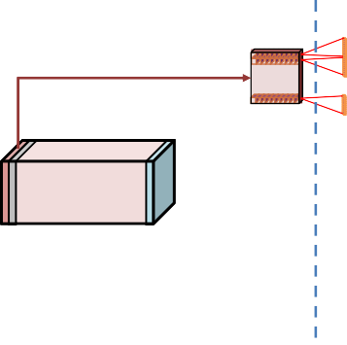
经典网络解析——AlexNet
结构: CONV1
全 连 接 层
MAX POOL1 NORM1 CONV2 MAX POOL2 NORM2 CONV3 CONV4 CONV5 MAX POOL3
第六——八层 (FC6、FC7 、FC8):全连接神经网络分类器
MAX POOL3的输出：特征响应图组
FC6期望输入：向量 输出：图像类别概率
6
⋯
⋯
256
特征响应图组
6
FC6
FC7 FC8
47

Slide 49
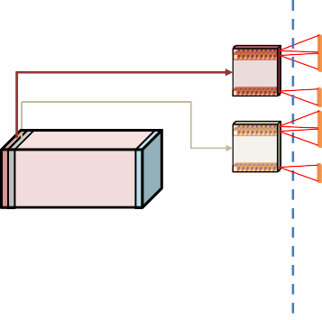
经典网络解析——AlexNet
结构: CONV1
全 连 接 层
MAX POOL1 NORM1 CONV2 MAX POOL2 NORM2 CONV3 CONV4 CONV5 MAX POOL3
第六——八层 (FC6、FC7 、FC8):全连接神经网络分类器
MAX POOL3的输出：特征响应图组
FC6期望输入：向量 输出：图像类别概率
6
⋯
⋯
256
特征响应图组
⋯
6
FC6
FC7 FC8
48

Slide 50
经典网络解析——AlexNet
结构: CONV1
全 连 接 层
MAX POOL1 NORM1 CONV2 MAX POOL2 NORM2 CONV3 CONV4 CONV5 MAX POOL3
第六——八层 (FC6、FC7 、FC8):全连接神经网络分类器
MAX POOL3的输出：特征响应图组
FC6期望输入：向量 输出：图像类别概率
6
⋯
⋯
256
特征响应图组
⋯
6
⋯
⋯
FC6
FC7 FC8
49

Slide 51
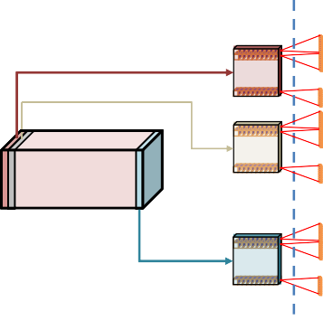
经典网络解析——AlexNet
结构: CONV1
全 连 接 层
MAX POOL1 NORM1 CONV2 MAX POOL2 NORM2 CONV3 CONV4 CONV5 MAX POOL3
第六——八层 (FC6、FC7 、FC8):全连接神经网络分类器
MAX POOL3的输出：特征响应图组
FC6期望输入：向量 输出：图像类别概率
6
⋯
⋯
256
特征响应图组
⋯
6
⋯
⋯
FC6
FC7 FC8
⋯
50

Slide 52
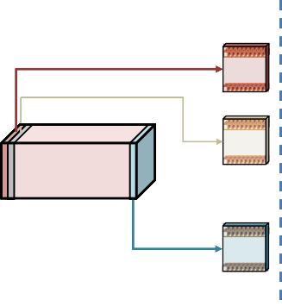
经典网络解析——AlexNet
结构: CONV1
全 连 接 层
MAX POOL1 NORM1 CONV2 MAX POOL2 NORM2 CONV3 CONV4 CONV5 MAX POOL3
第六——八层 (FC6、FC7 、FC8):全连接神经网络分类器
MAX POOL3的输出：特征响应图组
FC6输入：9216维向量 输出：图像类别概率
⋯
6
⋯
256
特征响应图组
⋯
6
⋯
⋯
FC6 FC7 FC8
⋯
9216x1
9216=6x6x256 51

Slide 53
经典网络解析——AlexNet
结构:
CONV1
MAX POOL1 NORM1 CONV2 MAX POOL2 NORM2 CONV3 CONV4 CONV5 Max POOL3 FC6
FC7 FC8
重要说明：
52

Slide 54
经典网络解析——AlexNet
结构:
CONV1
MAX POOL1 NORM1 CONV2 MAX POOL2 NORM2 CONV3 CONV4 CONV5 Max POOL3 FC6
FC7 FC8
重要说明：
用于提取图像特征的卷积层以及用于分类的全连接层是同时学习的；
53

Slide 55
经典网络解析——AlexNet
结构:
CONV1
MAX POOL1 NORM1 CONV2 MAX POOL2 NORM2 CONV3 CONV4 CONV5 Max POOL3 FC6
FC7 FC8
重要说明：
用于提取图像特征的卷积层以及用于分类的全连接层是同时学习的；
卷积层与全连接层在学习过程中会相互影响、相互促进
54

Slide 56
经典网络解析——AlexNet
结构:
CONV1
MAX POOL1 NORM1 CONV2 MAX POOL2 NORM2 CONV3 CONV4 CONV5 Max POOL3 FC6
FC7 FC8
重要技巧：
55

Slide 57
经典网络解析——AlexNet
结构:
CONV1
MAX POOL1 NORM1 CONV2 MAX POOL2 NORM2 CONV3 CONV4 CONV5 Max POOL3 FC6
FC7 FC8
重要技巧：
Dropout策略防止过拟合；
56

Slide 58
经典网络解析——AlexNet
结构:
CONV1
MAX POOL1 NORM1 CONV2 MAX POOL2 NORM2 CONV3 CONV4 CONV5 Max POOL3 FC6
FC7 FC8
重要技巧：
Dropout策略防止过拟合；
使用加入动量的随机梯度下降算法，加速收敛；
57

Slide 59
经典网络解析——AlexNet
结构:
CONV1
MAX POOL1 NORM1 CONV2 MAX POOL2 NORM2 CONV3 CONV4 CONV5 Max POOL3 FC6
FC7 FC8
重要技巧：
Dropout策略防止过拟合；
使用加入动量的随机梯度下降算法，加速收敛；
验证集损失不下降时，手动降低10倍的学习率；
58

Slide 60
经典网络解析——AlexNet
结构:
CONV1
MAX POOL1 NORM1 CONV2 MAX POOL2 NORM2 CONV3 CONV4 CONV5 Max POOL3 FC6
FC7 FC8
重要技巧：
Dropout策略防止过拟合；
使用加入动量的随机梯度下降算法，加速收敛；
验证集损失不下降时，手动降低10倍的学习率；
采用样本增强策略增加训练样本数量，防止过拟合；
59

Slide 61
经典网络解析——AlexNet
结构:
CONV1
MAX POOL1 NORM1 CONV2 MAX POOL2 NORM2 CONV3 CONV4 CONV5 Max POOL3 FC6
FC7 FC8
重要技巧：
Dropout策略防止过拟合；
使用加入动量的随机梯度下降算法，加速收敛；
验证集损失不下降时，手动降低10倍的学习率；
采用样本增强策略增加训练样本数量，防止过拟合；
集成多个模型，进一步提高精度。
60

Slide 62
经典网络解析——AlexNet
结构:
CONV1
MAX POOL1 NORM1 CONV2 MAX POOL2 NORM2 CONV3 CONV4 CONV5 Max POOL3 FC6
FC7 FC8
GPU-1
GPU-2
AlexNet分布于两个GPU，每个GPU各有一半神经元;
CONV1、CONV2、CONV4、CONV5仅使用在同一GPU的前层网络输出的特征图作为输入;
CONV3、FC6、FC7、FC8拼接前一层所有的特征图，实现了神经网络的跨GPU计算。
61

Slide 63
经典网络解析——AlexNet
结构:
CONV1
MAX POOL1 NORM1 CONV2 MAX POOL2 NORM2 CONV3 CONV4 CONV5 Max POOL3 FC6
FC7 FC8
GPU-1
GPU-2
AlexNet分布于两个GPU，每个GPU各有一半神经元;
CONV1、CONV2、CONV4、CONV5仅使用在同一GPU的前层网络输出的特征图作为输入;
CONV3、FC6、FC7、FC8拼接前一层所有的特征图，实现了神经网络的跨GPU计算。
GTX 580 GPU仅有3GB显存！！！
62

Slide 64
问题：AlexNet卷积层在做什么？
CONV1
MAX POOL1 NORM1 CONV2 MAX POOL2 NORM2 CONV3 CONV4 CONV5 Max POOL3
FC6 FC7 FC8
63

Slide 65
问题：AlexNet卷积层在做什么？
输入：
227x227x3
CONV1
MAX POOL1 NORM1 CONV2 MAX POOL2 NORM2 CONV3 CONV4 CONV5 Max POOL3
输出：
6x6x256
FC6 FC7 FC8
64

Slide 66
问题：AlexNet卷积层在做什么？
输入：
227x227x3
CONV1
MAX POOL1 NORM1 CONV2 MAX POOL2 NORM2 CONV3 CONV4 CONV5 Max POOL3
输出：
6x6x256
FC6 FC7 FC8
65

Slide 67



问题：AlexNet卷积层在做什么？
输入：
227x227x3
CONV1
MAX POOL1 NORM1 CONV2 MAX POOL2 NORM2 CONV3 CONV4 CONV5 Max POOL3
…
超级卷 积核组
输出：
6x6x256
FC6 FC7 FC8
66

Slide 68
问题：AlexNet卷积层在做什么？
卷积核
CONV1
MAX POOL1 NORM1 CONV2 MAX POOL2 NORM2 CONV3 CONV4 CONV5 Max POOL3
…
超级卷 积核组
输出：
6x6x256
FC6 FC7 FC8
67

Slide 69


问题：AlexNet卷积层在做什么？
输入：
227x227x3
CONV1
MAX POOL1 NORM1 CONV2 MAX POOL2 NORM2 CONV3 CONV4 CONV5 Max POOL3
输出：
6x6x256
FC6 FC7 FC8
68

Slide 70
问题：AlexNet卷积层在做什么？^{➢ 具有“语义结构”}
输入：
227x227x3
卷积核
CONV1
MAX POOL1 NORM1 CONV2 MAX POOL2 NORM2 CONV3 CONV4 CONV5 Max POOL3
…
超级卷 积核组
输出：
6x6x256
FC6 FC7 FC8
69

Slide 71
问题：AlexNet卷积层在做什么？^{➢ 具有“语义结构”}
输入：
227x227x3
从数据中习得
卷积核
CONV1
MAX POOL1 NORM1 CONV2 MAX POOL2 NORM2 CONV3 CONV4 CONV5 Max POOL3
…
超级卷 积核组
输出：
6x6x256
FC6 FC7 FC8
70

Slide 72



问题：AlexNet卷积层在做什么？^{➢ 具有“语义结构”}
输入：
227x227x3
从数据中习得
卷积核
CONV1
MAX POOL1 NORM1 CONV2 MAX POOL2 NORM2 CONV3 CONV4 CONV5 Max POOL3
…
超级卷 积核组
…
特征响 应图
输出：
6x6x256
FC6 FC7 FC8
71

Slide 73
问题：AlexNet卷积层在做什么？^{➢ 具有“语义结构”}
输入：
227x227x3
从数据中习得
卷积核
CONV1
MAX POOL1 NORM1 CONV2 MAX POOL2 NORM2 CONV3 CONV4 CONV5 Max POOL3
…
超级卷 积核组
…
特征响 应图
输出：
FC6 FC7 FC8
6x6x256
响应值高
72

Slide 74
ImageNet大赛历年冠军
152 layers | 152 layers | 152 layers
19 layers
22 layers
shallow
8 layers
8 layers
AlexNet
ZFNet
VGG GoogleNet ResNet
T-S
SeNet
人类
74

Slide 75
经典网络解析—— ZFNet
ZFNet结构:
CONV1
MAX POOL1 NORM1 CONV2 MAX POOL2 NORM2 CONV3 CONV4 CONV5 Max POOL3 FC6
FC7 FC8
与AlexNet网络结构基本一致!
75

Slide 76
经典网络解析—— ZFNet
ZFNet结构:
CONV1
MAX POOL1 NORM1 CONV2 MAX POOL2 NORM2 CONV3 CONV4 CONV5 Max POOL3 FC6
FC7 FC8
与AlexNet网络结构基本一致!
主要改进：
将第一个卷积层的卷积核大小改为了7×7；
76

Slide 77
经典网络解析—— ZFNet
ZFNet结构: CONV1
MAX POOL1 NORM1
与AlexNet网络结构基本一致!
CONV2
主要改进：
MAX POOL2 NORM2
将第一个卷积层的卷积核大小改为了7×7；
CONV3
将第二、第三个卷积层的卷积步长都设置为2；
CONV4 CONV5 Max POOL3 FC6
FC7 FC8
77

Slide 78
经典网络解析—— ZFNet
ZFNet结构: CONV1
MAX POOL1 NORM1 CONV2 MAX POOL2 NORM2
与AlexNet网络结构基本一致!
主要改进：
将第一个卷积层的卷积核大小改为了7×7；
CONV3 CONV4
将第二、第三个卷积层的卷积步长都设置为2；
CONV5 Max POOL3 FC6
FC7 FC8
增加了第三、第四个卷积层的卷积核个数。
78

Slide 79
ImageNet大赛历年冠军
152 layers | 152 layers | 152 layers
19 layers
22 layers
shallow
8 layers
8 layers
AlexNet
ZFNet
VGG GoogleNet ResNet T-S
SeNet
人类
79

Slide 80
ImageNet大赛历年冠军
152 layers
152 layers
152 layers
2014年
19 layers 22 layers
shallow
8 layers
8 layers
AlexNet
ZFNet
VGG GoogleNet ResNet
T-S
SeNet
人类
80

Slide 81
ImageNet大赛历年冠军
152 layers
152 layers
152 layers
2014年
19 layers
22 layers
shallow
8 layers
8 layers
AlexNet ZFNet
VGG GoogleNet ResNet T-S
SeNet
人类
81

Slide 82

ImageNet大赛历年冠军
152 layers
152 layers
152 layers
2014年
19 layers
22 layers
shallow
8 layers
8 layers
AlexNet
ZFNet
VGG GoogleNet ResNet
T-S
SeNet
人类
82

Slide 83










经典网络解析——VGG
conv3-3
VGG网络贡献：
使用尺寸更小的3x3卷积核串联来获得更大的感受野；
放弃使用11x11和5x5这样的大尺寸卷积核；
深度更深、非线性更强，网络的参数也更少;
去掉了AlexNet中的局部响应归一化层（LRN）层。
AlexNet
VGG16
83

Slide 84














经典网络解析——VGG
VGG16 vs VGG19
conv3-3
VGG16
VGG19
84

Slide 85












经典网络解析——VGG
VGG16 vs VGG19
19层VGG更深、精度略微，但所需内存更多
conv3-3
VGG16
VGG19
85

Slide 86
经典网络解析——VGG
conv3-3
VGG16 vs VGG19
19层VGG更深、精度略微，但所需内存更多
VGG16更常用
VGG16
VGG19
86

Slide 87







经典网络解析——VGG
VGG16
13个卷积层与3个全连接
conv3-3
VGG16
87

Slide 88





经典网络解析——VGG
conv5
VGG16
13个卷积层与3个全连接
conv4
分为5段conv1,…,conv5，每一段中卷积层的卷积核个数均相同
conv3-3
conv3
conv2 conv1
VGG16
88

Slide 89
经典网络解析——VGG
conv5
VGG16
13个卷积层与3个全连接
conv4
分为5段conv1,…,conv5，每一段中卷积层的卷积核个数均相同
conv3-3
conv3
conv2 conv1
VGG16
89

Slide 90
经典网络解析——VGG
conv5
VGG16
13个卷积层与3个全连接
conv4
分为5段conv1,…,conv5，每一段中卷积层的卷积核个数均相同
conv3-3
conv3
conv2 conv1
VGG16
90

Slide 91
经典网络解析——VGG
conv5
VGG16
13个卷积层与3个全连接
conv4
分为5段conv1,…,conv5，每一段中卷积层的卷积核个数均相同
conv3-3
conv3
conv2 conv1
VGG16
91

Slide 92
经典网络解析——VGG
conv5
VGG16
13个卷积层与3个全连接
conv4
分为5段conv1,…,conv5，每一段中卷积层的卷积核个数均相同
conv3-3
卷积层均采用3x3的卷积核及ReLU激活函数；
conv3
conv2
conv1
VGG16
92

Slide 93
经典网络解析——VGG
conv5
VGG16
13个卷积层与3个全连接
conv4
分为5段conv1,…,conv5，每一段中卷积层的卷积核个数均相同
conv3-3
所有卷积层均采用3x3的卷积核及ReLU激活函数；
conv3
池化层均采用最大池化，其窗口大小为2x2、步长为2；
conv2
conv1
VGG16
93

Slide 94
经典网络解析——VGG
conv5
VGG16
13个卷积层与3个全连接
conv4
分为5段conv1,…,conv5，每一段中卷积层的卷积核个数均相同
conv3-3
所有卷积层均采用3x3的卷积核及ReLU激活函数；
conv3
池化层均采用最大池化，其窗口大小为2x2、步长为2；
conv2
conv1
VGG16
93

Slide 95
经典网络解析——VGG
conv5
VGG16
13个卷积层与3个全连接
conv4
分为5段conv1,…,conv5，每一段中卷积层的卷积核个数均相同
conv3-3
所有卷积层均采用3x3的卷积核及ReLU激活函数；
conv3
所有的池化层都采用最大池化，其窗口大小为2x2、步长为2；
conv2
经过一次池化操作，其后卷积层的卷积核个数就增加一倍，直至到达512；
conv1
VGG16
94

Slide 96
经典网络解析——VGG
conv5
VGG16
13个卷积层与3个全连接
conv4
分为5段conv1,…,conv5，每一段中卷积层的卷积核个数均相同
conv3-3
所有卷积层均采用3x3的卷积核及ReLU激活函数；
conv3
所有的池化层都采用最大池化，其窗口大小为2x2、步长为2；
conv2
经过一次池化操作，其后卷积层的卷积核个数就增加一倍，直至到达512；
conv1
全连接层中也使用了Dropout策略
VGG16
95

Slide 97
思 考
问题1：小卷积核有哪些优势？
96

Slide 98
思 考
问题1：小卷积核有哪些优势？
回答：多个小尺寸卷积核串联可以得到与大尺寸卷积核相同的感受野；
97

Slide 99
思 考
问题1：小卷积核有哪些优势？
回答：多个小尺寸卷积核串联可以得到与大尺寸卷积核相同的感受野；
输入
第一次卷积 第二次卷积
2个3x3卷积核串联，感受野为5x5
98

Slide 100
思 考
问题1：小卷积核有哪些优势？
回答：多个小尺寸卷积核串联可以得到与大尺寸卷积核相同的感受野；
输入
第一次卷积 第二次卷积
3个3x3卷积核串联，感受野为7x7
第三次卷积
99

Slide 101
思 考
3 × 3 × C × C × 3 = 27𝐶²
7 × 7 × C × C = 49𝐶²
问题1：小卷积核有哪些优势？
回答：多个小尺寸卷积核串联可以得到与大尺寸卷积核相同的感受野；
使用小卷积核串联构建的网络深度更深、非线性更强、参数也更少。
输入
第一次卷积 第二次卷积
3个3x3卷积核串联，感受野为7x7
第三次卷积
100

Slide 102

思 考
问题1：小卷积核有哪些优势？
回答：多个小尺寸卷积核串联可以得到与大尺寸卷积核相同的感受野；
使用小卷积核串联构建的网络深度更深、非线性更强、参数也更少。
假设卷积层输入和输出的特征图个数均为C：
三个3 × 3的卷积串联参数个数
一个7 x 7的卷积层卷积参数个数
输入 第一次卷积
第二次卷积
第三次卷积
101

Slide 103

思 考
问题1：小卷积核有哪些优势？
回答：多个小尺寸卷积核串联可以得到与大尺寸卷积核相同的感受野；
使用小卷积核串联构建的网络深度更深、非线性更强、参数也更少。
假设卷积层输入和输出的特征图个数均为C：
三个3 × 3的卷积串联参数个数
3 × 3 × C × C × 3 = 27𝐶²
一个7 x 7的卷积层卷积参数个数
7 × 7 × C × C = 49𝐶²
输入 第一次卷积
第二次卷积
第三次卷积
102

Slide 104
思 考
问题1：小卷积核有哪些优势？
回答：多个小尺寸卷积核串联可以得到与大尺寸卷积核相同的感受野；
使用小卷积核串联构建的网络深度更深、非线性更强、参数也更少。
假设卷积层输入和输出的特征图个数均为C：
三个3 × 3的卷积串联参数个数
3 × 3 × C × C × 3 = 27𝐶²
一个7 x 7的卷积层卷积参数个数
7 × 7 × C × C = 49𝐶²
输入 第一次卷积
第二次卷积
第三次卷积
103

Slide 105
思 考
问题2：为什么VGG网络前四段里，每经过一次池化操作，卷积核个数就增加一倍？
104

Slide 106
思 考
问题2：为什么VGG网络前四段里，每经过一次池化操作，卷积核个数就增加一倍？
回答：
1. 池化操作可以减小特征图尺寸，降低显存占用
105

Slide 107
思 考
问题2：为什么VGG网络前四段里，每经过一次池化操作，卷积核个数就增加一倍？
回答：
池化操作可以减小特征图尺寸，降低显存占用
增加卷积核个数有助于学习更多的结构特征，但会增加网络参数数量以及内存消耗
106

Slide 108
思 考
问题2：为什么VGG网络前四段里，每经过一次池化操作，卷积核个数就增加一倍？
回答：
池化操作可以减小特征图尺寸，降低显存占用
增加卷积核个数有助于学习更多的结构特征，但会增加网络参数数量以及内存消耗
一减一增的设计平衡了识别精度与存储、计算开销
107

Slide 109
思 考
问题2：为什么VGG网络前四段里，每经过一次池化操作，卷积核个数就增加一倍？
回答：
池化操作可以减小特征图尺寸，降低显存占用
增加卷积核个数有助于学习更多的结构特征，但会增加网络参数数量以及内存消耗
一减一增的设计平衡了识别精度与存储、计算开销
最终提升了网络性能！
108

Slide 110
思 考
问题3：为什么卷积核个数增加到512后就不再增加了？
109

Slide 111
思 考
问题3：为什么卷积核个数增加到512后就不再增加了？
回答：
1. 第一个全连接层含102M参数，占总参数个数的74%；
110

Slide 112
思 考
问题3：为什么卷积核个数增加到512后就不再增加了？
回答：
第一个全连接层含102M参数，占总参数个数的74%；
这一层的参数个数是特征图的尺寸与个数的乘积；
111

Slide 113
思 考
问题3：为什么卷积核个数增加到512后就不再增加了？
如将最后一层卷积核个数增加至
1024，这一层参数个数为：
7*7*1024*4096 = 205,520,896
≈200M
回答：
第一个全连接层含102M参数，占总参数个数的74%；
这一层的参数个数是特征图的尺寸与个数的乘积；
112

Slide 114
思 考
问题3：为什么卷积核个数增加到512后就不再增加了？
如将最后一层卷积核个数增加至
1024，这一层参数个数为：
7*7*1024*4096 = 205,520,896
≈200M
回答：
第一个全连接层含102M参数，占总参数个数的74%；
这一层的参数个数是特征图的尺寸与个数的乘积；
参数过多容易过拟合，且不易被训练
113

Slide 115
GoogLeNet
114

Slide 116
ImageNet大赛历年冠军
152 layers
152 layers
152 layers
2014年
19 layers
22 layers
shallow
8 layers
8 layers
AlexNet ZFNet
VGG GoogleNet ResNet T-S
SeNet
人类
115

Slide 117
ImageNet大赛历年冠军
152 layers
152 layers
152 layers
2014年
19 layers
22 layers
shallow
8 layers
8 layers
AlexNet
ZFNet
VGG GoogleNet ResNet
T-S
SeNet
人类
116

Slide 118
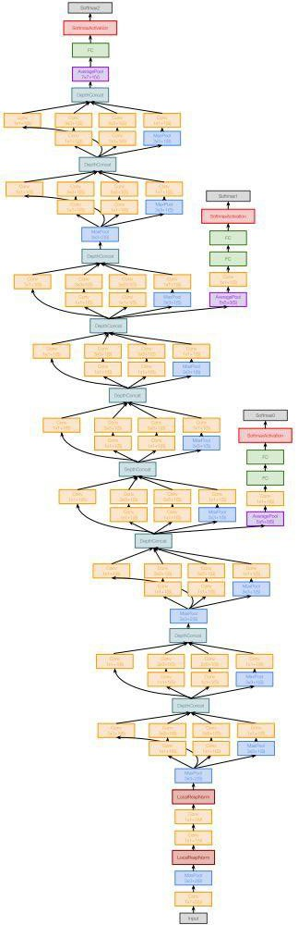
经典网络解析——GoogLeNet
GoogleNet的创新点：
2020/4/28
117

Slide 119
经典网络解析——GoogLeNet
GoogleNet的创新点：
提出了一种Inception结构，它能保留输入信号中的更多特征信息；
118

Slide 120
经典网络解析——GoogLeNet
GoogleNet的创新点：
提出了一种Inception结构，它能保留输入信号中的更多特征信息；
去掉了AlexNet的前两个全连接层，并采用了平均池化，这一设计使得
GoogLeNet只有500万参数，比AlexNet少了12倍；
119

Slide 121
经典网络解析——GoogLeNet
GoogleNet的创新点：
提出了一种Inception结构，它能保留输入信号中的更多特征信息；
去掉了AlexNet的前两个全连接层，并采用了平均池化，这一设计使得
GoogLeNet只有500万参数，比AlexNet少了12倍；
在网络的中部引入了辅助分类器，克服了训练过程中的梯度消失问题。
120

Slide 122







经典网络解析——GoogLeNet
串联结构（如VGG）存在的问题
conv3-3
VGG16
121

Slide 123






经典网络解析——GoogLeNet
串联结构（如VGG）存在的问题——后面的卷积层只能处理 前层输出的特征图;前层因某些原因（比如感受野限制） 丢失重要信息，后层无法找回。
conv3-3
VGG16
122

Slide 124
经典网络解析——GoogLeNet
串联结构（如VGG）存在的问题——后面的卷积层只能处理 前层输出的特征图;前层丢失重要信息，后层无法找回。
conv3-3
解决方案——每一层尽量多的保留输入信号中的信息。
VGG16
123

Slide 125
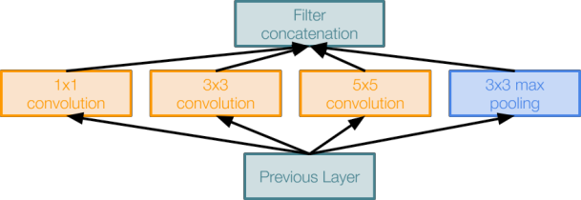
经典网络解析——GoogLeNet
Inception
模块
124

Slide 126
经典网络解析——GoogLeNet
Inception
模块
2020/4/28
125

Slide 127
经典网络解析——GoogLeNet
Inception
模块
126

Slide 128
经典网络解析——GoogLeNet
Inception
模块
2020/4/28
127

Slide 129
经典网络解析——GoogLeNet
Inception
模块
128

Slide 130
经典网络解析——GoogLeNet
Inception
模块
2020/4/28
129

Slide 131
经典网络解析——GoogLeNet
Inception
模块
130

Slide 132
经典网络解析——GoogLeNet
Inception
模块
2020/4/28
131

Slide 133
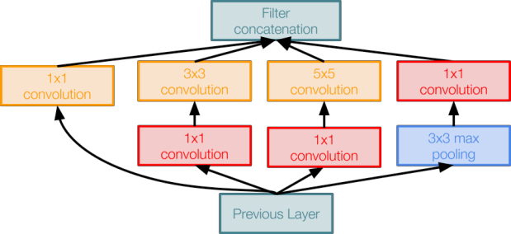
经典网络解析——GoogLeNet
Inception
模块
Inception V1
模块
132

Slide 134
经典网络解析——GoogLeNet
Inception
模块
Inception V1
模块
2020/4/28
133

Slide 135
经典网络解析——GoogLeNet
Inception
模块
Inception V1
模块
134

Slide 136
经典网络解析——GoogLeNet
Inception
模块
Inception V1
模块
2020/4/28
135

Slide 137
经典网络解析——GoogLeNet
Inception
模块
28×28×256
136

Slide 138
经典网络解析——GoogLeNet
Inception
模块
64
28×28×256
2020/4/28
137

Slide 139
经典网络解析——GoogLeNet
Inception
模块
64
128
28×28×256
138

Slide 140
经典网络解析——GoogLeNet
Inception
模块
64
128
32
28×28×256
2020/4/28
139

Slide 141
经典网络解析——GoogLeNet
Inception
模块
64
128
32
28×28×256
参数个数 = 1x1x256x64 + 3x3x256x128 + 5x5x256x32 = 516,096
140

Slide 142
经典网络解析——GoogLeNet
Inception
模块
64
128
32
28×28×256
参数个数 = 1x1x256x64 + 3x3x256x128 + 5x5x256x32 = 516,096
总计算量 = 28x28x516,096 = 404,619,264
2020/4/28
141

Slide 143
经典网络解析——GoogLeNet
Inception
模块
64
128
32
参数个数 = 516,096
总计算量 = 404,619,264
28×28×256
Inception V1
模块
142

Slide 144
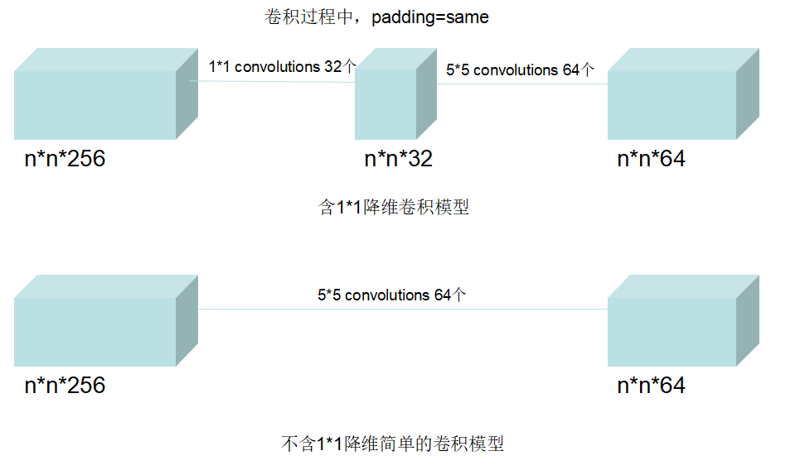
包含1*1的卷积
参数量：1*1*256*32+5*5*32*64=59392
连接数：（（1*1*256+1）*32*n*n+(5*5*32+1)*64*n*n）=59488*n*n
不包含1*1的卷积，
参数量：5*5*256*64=409600
连接数：(5*5*256+1)*64*n*n=409664*n*n

Slide 145
经典网络解析——GoogLeNet
Inception
模块
64
128
32
参数个数 = 516,096
总计算量 = 404,619,264
28×28×256
Inception V1
模块
96
16
2020/4/28
143

Slide 146
经典网络解析——GoogLeNet
Inception
模块
64
128
32
参数个数 = 516,096
总计算量 = 404,619,264
28×28×256
Inception V1
模块
96
16
参数个数 = 168,448
总计算量 = 132,063,232
144

Slide 147
经典网络解析——GoogLeNet
Inception
模块
64
128
32
参数个数 = 516,096
总计算量 = 404,619,264
28×28×256
层数更深、 参数更少、 计算效率更 高、非线性 表达能力也 更强
Inception V1
模块
96
16
参数个数 = 168,448
总计算量 = 132,063,232
2020/4/28
145

Slide 148
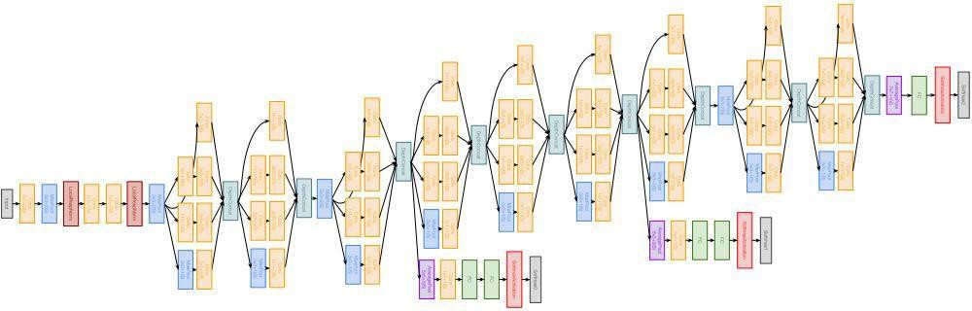
经典网络解析——GoogLeNet
堆叠了9个Inception V1模块
146

Slide 149
经典网络解析——GoogLeNet
输入：减去均 值后224x224 彩色图像
147

Slide 150









经典网络解析——GoogLeNet
Softmax 2
Softmax Activation
FC
平均池化
AveragePool
148

Slide 151


经典网络解析——GoogLeNet
Softmax 2
Softmax Activation
分类层
FC
AveragePool
149

Slide 152
经典网络解析——GoogLeNet
FC
Softmax 2
Softmax Activation
输出1024维向量
AveragePool
输入1024个特征图150

Slide 153
经典网络解析——GoogLeNet
FC
Softmax 2
VGG的第一个全连接层参数占了整个网络74%的参数，需
dropout策略应对过拟合。
Softmax Activation
输出1024维向量
AveragePool
输入1024个特征图151

Slide 154
经典网络解析——GoogLeNet
FC
Softmax 2
VGG的第一个全连接层参数占了整个网络74%的参数，需
dropout策略应对过拟合。
GoogLeNet采用平均池化，GoogLeNet的参数总量不到500万， 无须使用Dropout策略。
Softmax Activation
输出1024维向量
AveragePool
输入1024个特征图152

Slide 155



















经典网络解析——GoogLeNet
辅助分 类损失1
辅助分类损失0
AveragePool
Softmax Activation
Softmax 0
AveragePool
Softmax Activation
Softmax 1
Conv 1x1
FC
FC
Conv 1x1
FC
FC
153

Slide 156
经典网络解析——GoogLeNet
辅助分 类损失1
辅助分类损失0
原因——虽然ReLU单元能够一定程度解决梯度消失问题，但是并不能完全解决深层网络难以训练的问题。离输
出远的层就不如靠近输出的层训练得好。
154

Slide 157
经典网络解析——GoogLeNet
辅助分 类损失1
辅助分类损失0
原因——虽然ReLU单元能够一定程度解决梯度消失问题，但是并不能完全解决深层网络难以训练的问题。离输
出远的层就不如靠近输出的层训练得好。
结果——让低层的卷积层学习到的特征也有很好的区分能力，从而让网络更好地被训练，而且低层的卷积层学 到了好的特征也能加速整个网络的收敛。
155

Slide 158
经典网络解析——GoogLeNet
辅助分 类损失1
辅助分类损失0
原因——虽然ReLU单元能够一定程度解决梯度消失问题，但是并不能完全解决深层网络难以训练的问题。离输
出远的层就不如靠近输出的层训练得好。
结果——让低层的卷积层学习到的特征也有很好的区分能力，从而让网络更好地被训练，而且低层的卷积层学 到了好的特征也能加速整个网络的收敛。
网络推断——仅利用网络最后的输出作为预测结果，忽略辅助分类器的输出。
156

Slide 159

问题1:平均池化向量化与直接展开向量化有什么区别？
FC
Softmax 2
特征响应图上每个位置的值反应了图像对应位置的结构与卷积核记
Softmax Activation
录的语义结构的相似程度
输出1024维向量
AveragePool
输入1024个特征图157

Slide 160

问题1:平均池化向量化与直接展开向量化有什么区别？
FC
Softmax 2
特征响应图上每个位置的值反应了图像对应位置的结构与卷积核记
Softmax Activation
录的语义结构的相似程度
输出1024维向量
平均池化丢失了语义结构的空间位置信息
AveragePool
输入1024个特征图158

Slide 161
问题1:平均池化向量化与直接展开向量化有什么区别？
FC
Softmax 2
特征响应图上每个位置的值反应了图像对应位置的结构与卷积核记录的语义
Softmax Activation
结构的相似程度
输出1024维向量
平均池化丢失了语义结构的空间位置信息
AveragePool
忽略语义结构的位置信息，有助于提升卷积层提取到的特征的平移不变性
输入1024个特征图159

Slide 162
问题2:利用1x1卷积进行压缩会损失信息吗？
d 1
m
m
1 Conv 1x1
n
n
64
160

Slide 163
问题2:利用1x1卷积进行压缩会损失信息吗？
64 32
m
m
32 Conv 1x1
n
n
161

Slide 164


问题2:利用1x1卷积进行压缩会损失信息吗？
64 32
m
m
A
32 Conv 1x1
n
n
这种压缩是否会损失信息呢？
162

Slide 165
问题2:利用1x1卷积进行压缩会损失信息吗？
64 32
m
m
A
32 Conv 1x1
n
n
这种压缩是否会损失信息呢？
位置A的这个64维向量是一个非常稀疏向量
163

Slide 166
问题2:利用1x1卷积进行压缩会损失信息吗？
64 32
m
m
A
32 Conv 1x1
n
n
这种压缩是否会损失信息呢？
位置A的这个64维向量是一个非常稀疏向量
利用1x1卷积进行非线性压缩通常不会损失信息。
164

Slide 167
ResNet
165

Slide 168
ImageNet大赛历年冠军
深度革命
 | 152 layers |  | 152 layers | 152 layers
22 layers
 | et ResNet |  | T-S | SeNet
19 layers
shallow
8 layers
8 layers
AlexNet
ZFNet
VGG GoogleN
人类

Slide 169
经典网络解析——ResNet
实验：持续向一个“基础”的卷积神经网络上面叠加更深的层数会发生什么？
167

Slide 170
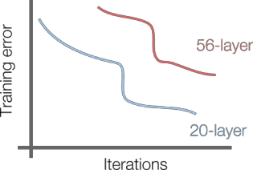
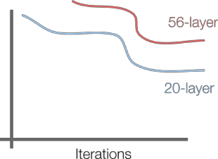
经典网络解析——ResNet
实验：持续向一个“基础”的卷积神经网络上面叠加更深的层数会发生什么？
训练集 测试集
168

Slide 171
经典网络解析——ResNet
实验：持续向一个“基础”的卷积神经网络上面叠加更深的层数会发生什么？
训练集 测试集
猜测：加深网络层数引起过拟合， 导致错误率上升
169

Slide 172
经典网络解析——ResNet
实验：持续向一个“基础”的卷积神经网络上面叠加更深的层数会发生什么？
训练集 测试集
猜测：加深网络层数引起过拟合， 导致错误率上升
这是为什么呢？
170

Slide 173
经典网络解析——ResNet
实验：持续向一个“基础”的卷积神经网络上面叠加更深的层数会发生什么？
训练集 测试集
这是为什么呢？
原因：训练过程中网络的正、反向信息流动不顺畅，
网络没有被充分训练。
猜测：加深网络层数引起过拟合， 导致错误率上升
171

Slide 174
ImageNet大赛历年冠军
152 layers
152 layers
152 layers
19 layers
22 layers
shallow
8 layers
8 layers
AlexNet
ZFNet
VGG GoogleNet ResNet
T-S
SeNet
人类

Slide 175
ImageNet大赛历年冠军
152 layers
152 layers
152 layers
19 layers
22 layers
人类
shallow
8 layers
8 layers
AlexNet ZFNet
VGG GoogleNet ResNet T-S
SeNet

Slide 176
经典网络解析——ResNet
ResNet具有以下贡献：
174

Slide 177

经典网络解析——ResNet
𝐻(𝑋)
relu
ResNet具有以下贡献：
提出了一种残差模块，通过堆叠残差模块可以构建任意
𝐹(𝑋) + 𝑋
深度的神经网络，而不会出现“退化”现象。
relu
conv
𝑋
𝐹(𝑋)
𝑋
残差模块
175

Slide 178

经典网络解析——ResNet
𝐻(𝑋)
relu
ResNet具有以下贡献：
提出了一种残差模块，通过堆叠残差模块可以构建任意
𝐹(𝑋) + 𝑋
深度的神经网络，而不会出现“退化”现象。
relu
conv
𝑋
提出了批归一化方法来对抗梯度消失，该方法降低了网
𝐹(𝑋)
络训练过程对于权重初始化的依赖；
𝑋
残差模块
176

Slide 179
问题1:平均池化向量化与直接展开向量化有什么区别？
FC
Softmax 2
特征响应图上每个位置的值反应了图像对应位置的结构与卷积核记
Softmax Activation
录的语义结构的相似程度
输出1024维向量
AveragePool
输入1024个特征图157

Slide 180
经典网络解析——ResNet
7x7 conv, 64,/2
3x3 conv, 64
3x3 conv, 64
研究者考虑了这样一个问题：
浅层网络学习到了有效的分类模式后，如何向上堆积新层来建立更深的网 络，使其满足即使不能提升浅层网络的性能，深层网络也不应降低性能。
3x3 conv, 64
3x3 conv, 64
3x3 conv, 64
3x3 conv, 64
3x3 conv, 128, /2
3x3 conv, 128
3x3 conv, 128
3x3 conv, 128
3x3 conv, 128
3x3 conv, 128
3x3 conv, 128
3x3 conv, 128
3x3 conv, 256, /2
3x3 conv, 256
3x3 conv, 256
3x3 conv, 256
3x3 conv, 256
3x3 conv, 256
3x3 conv, 256
3x3 conv, 256
3x3 conv, 256
3x3 conv, 256
3x3 conv, 256
3x3 conv, 256
3x3 conv, 512, /2
3x3 conv, 512
3x3 conv, 512
3x3 conv, 512
3x3 conv, 512
 |  |  | 3x3 conv, 512
 |  |  | fc 1000 | 178

Slide 181

经典网络解析——ResNet
研究者考虑了这样一个问题：
浅层网络学习到了有效的分类模式后，如何向上堆积新层来建立更深的网 络，使其满足即使不能提升浅层网络的性能，深层网络也不应降低性能。
恒等映射结构
𝐻(𝑋)
relu
解决方案：残差模块
假设卷积层学习的变换为𝐹(𝑋) ，残差结构的输出是𝐻(𝑋) ，则有：
𝐹(𝑋) + 𝑋
𝐻(𝑋) = 𝐹(𝑋) + 𝑋
relu
𝐹(𝑋)
conv
𝑋
𝑋
残差模块
179

Slide 182

经典网络解析——ResNet
研究者考虑了这样一个问题：
浅层网络学习到了有效的分类模式后，如何向上堆积新层来建立更深的网 络，使其满足即使不能提升浅层网络的性能，深层网络也不应降低性能。
恒等映射结构
𝐻(𝑋)
relu
解决方案：残差模块
假设卷积层学习的变换为𝐹(𝑋) ，残差结构的输出是𝐻(𝑋) ，则有：
𝐹(𝑋) + 𝑋
𝐻(𝑋) = 𝐹(𝑋) + 𝑋
relu
𝐹(𝑋)
conv
𝑋
𝐹 𝑋 = 𝐻 𝑋 − 𝑋
𝑋
残差 = 输出 - 输入
残差模块
180

Slide 183
经典网络解析——ResNet
研究者考虑了这样一个问题：
浅层网络学习到了有效的分类模式后，如何向上堆积新层来建立更深的网 络，使其满足即使不能提升浅层网络的性能，深层网络也不应降低性能。
恒等映射结构
𝐻(𝑋)
relu
解决方案：残差模块
假设卷积层学习的变换为𝐹(𝑋) ，残差结构的输出是𝐻(𝑋) ，则有：
𝐹(𝑋) + 𝑋
跳 跃 连 接
𝐻(𝑋) = 𝐹(𝑋) + 𝑋
relu
𝐹(𝑋)
conv
𝑋
𝐹 𝑋 = 𝐻 𝑋 − 𝑋
𝑋
残差 = 输出 - 输入
残差模块
181

Slide 184

经典网络解析——ResNet
𝐻(𝑋)
relu
关于残差结构：
𝐹(𝑋) + 𝑋
Conv 1x1
跳 跃 连 接
𝑋
𝐹(𝑋)
conv 3x3
Conv 1x1
𝑋
“瓶颈”结构残差模块
182

Slide 185

经典网络解析——ResNet
𝐻(𝑋)
relu
关于残差结构：
𝐹(𝑋) + 𝑋
1. 残差结构能够避免普通的卷积层堆叠存在信息丢失问题，保证前
Conv 1x1
跳 跃 连 接
向信息流的顺畅。
𝑋
𝐹(𝑋)
conv 3x3
Conv 1x1
𝑋
“瓶颈”结构残差模块
183

Slide 186
经典网络解析——ResNet
𝐻(𝑋)
relu
关于残差结构：
𝐹(𝑋) + 𝑋
1. 残差结构能够避免普通的卷积层堆叠存在信息丢失问题，保证前
Conv 1x1
跳 跃 连 接
向信息流的顺畅。
𝑋
2. 残差结构能够应对梯度反传过程中的梯度消失问题，保证反向梯
𝐹(𝑋)
conv 3x3
Conv 1x1
度流的通顺。
𝑋
“瓶颈”结构残差模块
184

Slide 187
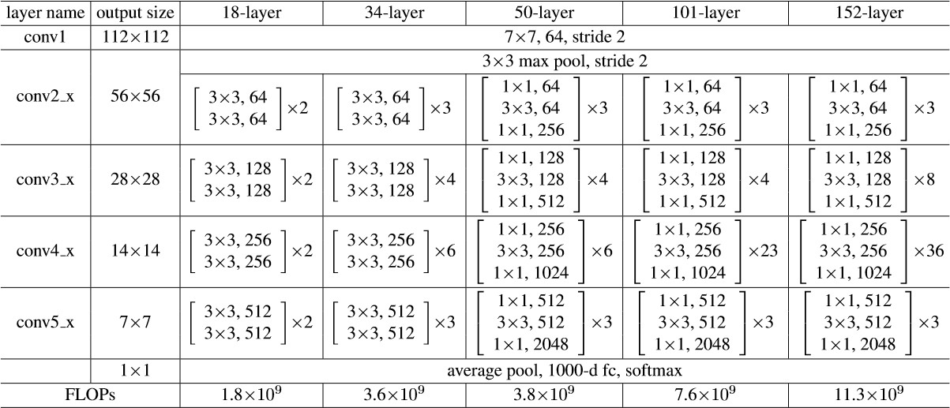
经典网络解析——ResNet
185

Slide 188
残差模 块组成
经典网络解析——ResNet
186

Slide 189
残差模块 重复堆叠 次数
经典网络解析——ResNet
187

Slide 190
经典网络解析——ResNet
188

Slide 191
经典网络解析——ResNet
189

Slide 192
经典网络解析——ResNet
190

Slide 193
经典网络解析——ResNet
191

Slide 194
经典网络解析——ResNet
192

Slide 195
经典网络解析——ResNet
其他关键点：
193

Slide 196
经典网络解析——ResNet
其他关键点：
提出了批归一化策略，降低了网络训练过程对于权重初始化的依赖
194

Slide 197
经典网络解析——ResNet
其他关键点：
提出了批归一化策略，降低了网络训练过程对于权重初始化的依赖
提出了针对ReLU非线性单元的初始化方法
195

Slide 198
问题：为什么残差网络性能这么好？
196

Slide 199
问题：为什么残差网络性能这么好？
一种典型的解释：残差网络可以看作是一种集成模型！
197

Slide 200
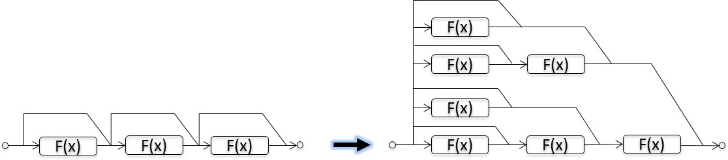
问题：为什么残差网络性能这么好？
一种典型的解释：残差网络可以看作是一种集成模型！
残差结构
展开后的残差结构
198

Slide 201
问题：为什么残差网络性能这么好？
一种典型的解释：残差网络可以看作是一种集成模型！
残差结构
199

Slide 202
问题：为什么残差网络性能这么好？
一种典型的解释：残差网络可以看作是一种集成模型！
1
2
3
4
5
6
7
8
残差结构
展开后的残差结构
200

Slide 203
问题：为什么残差网络性能这么好？
一种典型的解释：残差网络可以看作是一种集成模型！
展开后的残差结构
看成多个子网络的集成!
残差结构
201

Slide 204
问题：为什么残差网络性能这么好？
一种典型的解释：残差网络可以看作是一种集成模型！
残差结构
展开后的残差结构
结论：残差网络是一种集成模型,这是重要特点也是它高效的一个原因！
202

Slide 205
本章小结
203

Slide 206
本章小结
介绍了5种经典的卷积神经网络AlexNet、ZFNet、VGG、GoogLeNet和ResNet
204

Slide 207
本章小结
介绍了5种经典的卷积神经网络AlexNet、ZFNet、VGG、GoogLeNet和ResNet
残差网络和Inception V4是公认的推广性能最好的两个分类模型
205

Slide 208
本章小结
介绍了5种经典的卷积神经网络AlexNet、ZFNet、VGG、GoogLeNet和ResNet
残差网络和Inception V4是公认的推广性能最好的两个分类模型
特殊应用环境下的模型：面向有限存储资源的SqueezeNet以及面向有限计算资源的
MobileNet和ShuffleNet
206

